Slide 1
Biz-X Pottsマニュアル
作 成：2024 年10月21日

Slide 2
・申し込み
↳申し込み流れ
↳解約流れ
・商品ポータル
・入荷
↳入荷予定入力
↳入荷予定照会
↳入荷検品
↳入庫入力
↳入荷照会
↳入荷確定
↳入荷確定データ出力
・出荷
↳出荷予定入力
↳出荷予定照会
↳欠品伝票照会
↳ピッキングリスト（シングル）
↳出庫入力
↳出庫照会
↳納品書
↳出荷検品
・棚卸
↳棚卸開始
↳棚卸照会
↳棚卸確定
↳棚卸データ出力
・マスタ設定
↳会社マスタ
↳荷主マスタ
↳商品マスタ
↳組織マスタ
↳得意先マスタ
↳仕入マスタ
↳ロケーションマスタ
↳カレンダーマスタ
↳帳票マスタ
↳ロールマスタ
↳納入先マスタ
↳配送業者マスタ
・設定
↳メッセージマスタ
↳ユーザライセンスマスタ

Slide 3
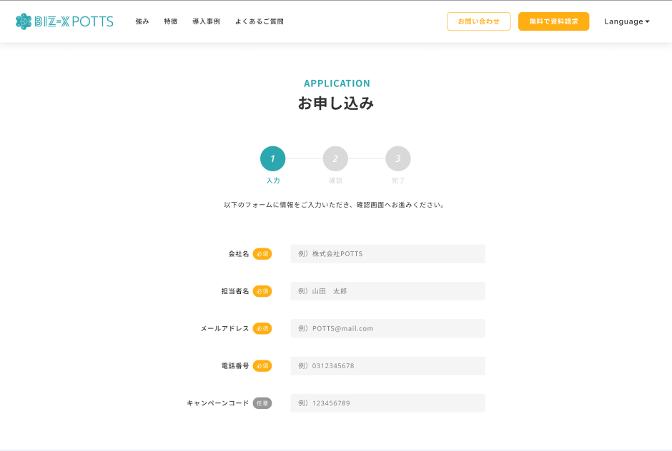
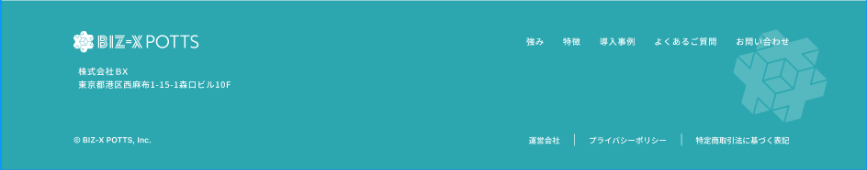
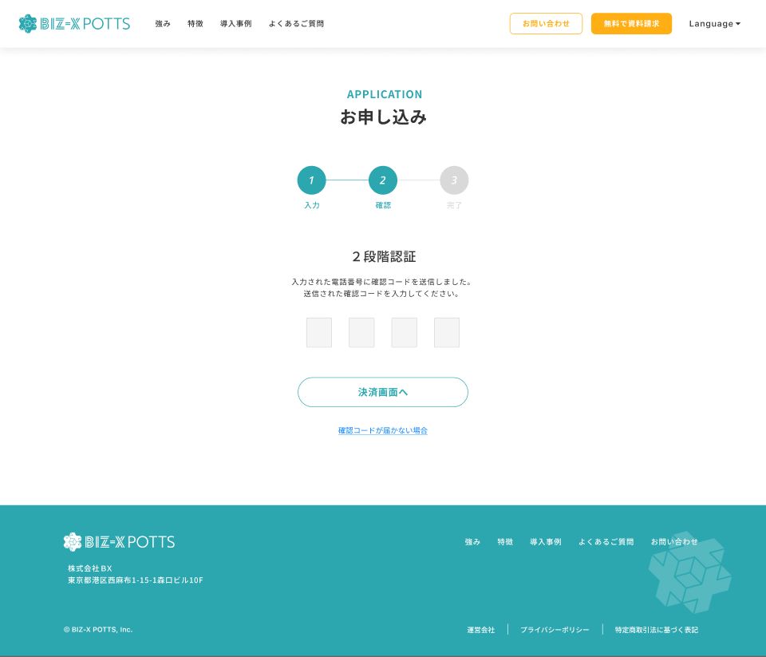
申し込み流れ
1. 申し込み会社の基本情報入力
①申し込み会社の基本情報入力
（会社、管理者名だけ）
1.申込 2.認証 3.プラン選択 4.完了
②二重認証実施
プロモーションコード
③プラン選定
申込
2. 認証を実施
④Stripe決済
・決済済みの通知の時、URLと自動送信両方
・身に覚えのない場合、解約
1.申込 2.認証 3.プラン選択 4.完了
⑤運用開始
（ログイン、と利用メッセージ）
⑥会社情報補足
（Potts内の会社マスタで管理）

Slide 4
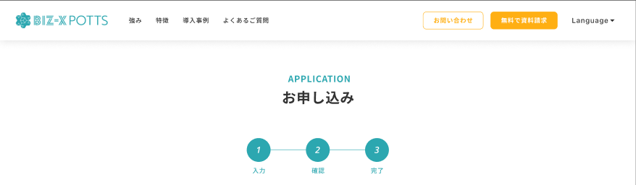
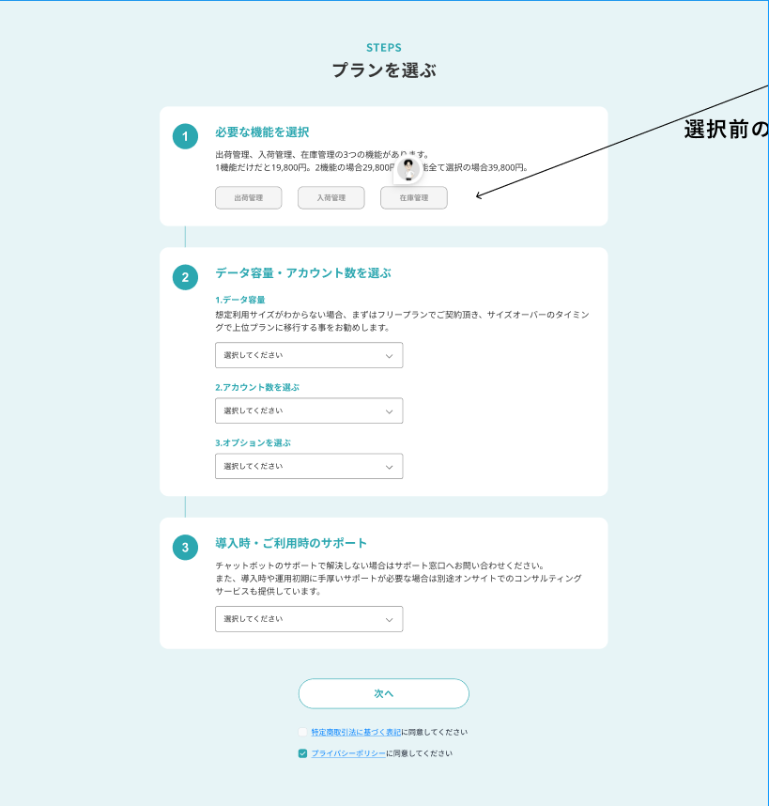
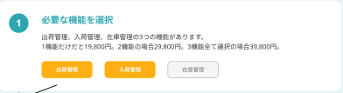
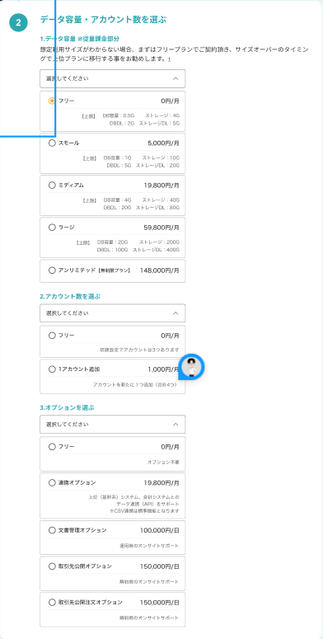
申し込み流れ
3.プラン選定
①申し込み会社の基本情報入力
（会社、管理者名だけ）
1.申込 2.認証 3.プラン選択 4.完了
②二重認証実施
③プラン選定
④Stripe決済
・決済済みの通知の時、URLと自動送信両方
・身に覚えのない場合、解約
⑤運用開始
（ログイン、と利用メッセージ）
⑥会社情報補足
（Potts内の会社マスタで管理）

Slide 5


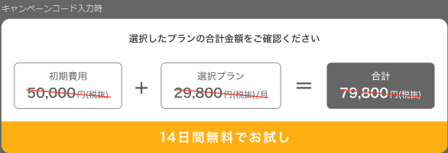
申し込み流れ
3.プラン選定
①申し込み会社の基本情報入力
（会社、管理者名だけ）
②二重認証実施
③プラン選定
④Stripe決済
・決済済みの通知の時、URLと自動送信両方
・身に覚えのない場合、解約
⑤運用開始
（ログイン、と利用メッセージ）
⑥会社情報補足
（Potts内の会社マスタで管理）

Slide 6

申し込み流れ
4. Stripe決済
①申し込み会社の基本情報入力
（会社、管理者名だけ）
②二重認証実施
③プラン選定
④Stripe決済
・決済済みの通知の時、URLと自動送信両方
・身に覚えのない場合、解約
⑤運用開始
（ログイン、と利用メッセージ）
⑥会社情報補足
（Potts内の会社マスタで管理）

Slide 7
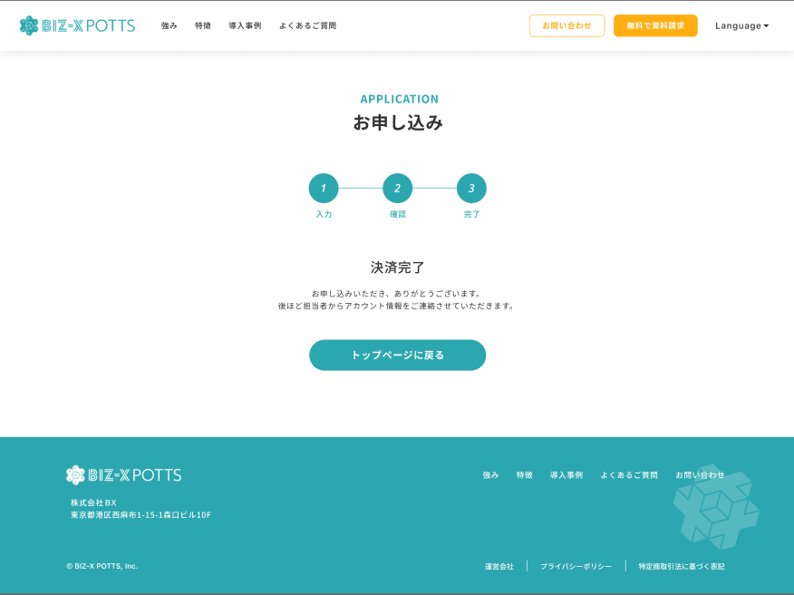
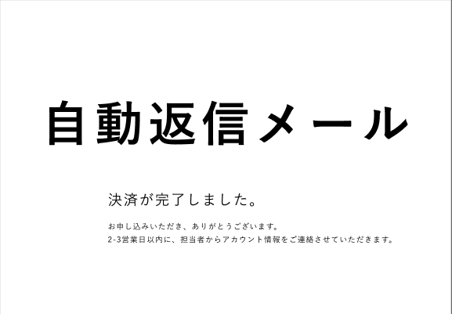
申し込み流れ
5. 運用開始
①申し込み会社の基本情報入力
（会社、管理者名だけ）
②二重認証実施
1.申込 2.認証 3.プラン選択 4.完了
③プラン選定
④Stripe決済
・決済済みの通知の時、URLと自動送信両方
・身に覚えのない場合、解約
⑤運用開始
（ログイン、と利用メッセージ）
⑥会社情報補足
（Potts内の会社マスタで管理）

Slide 8
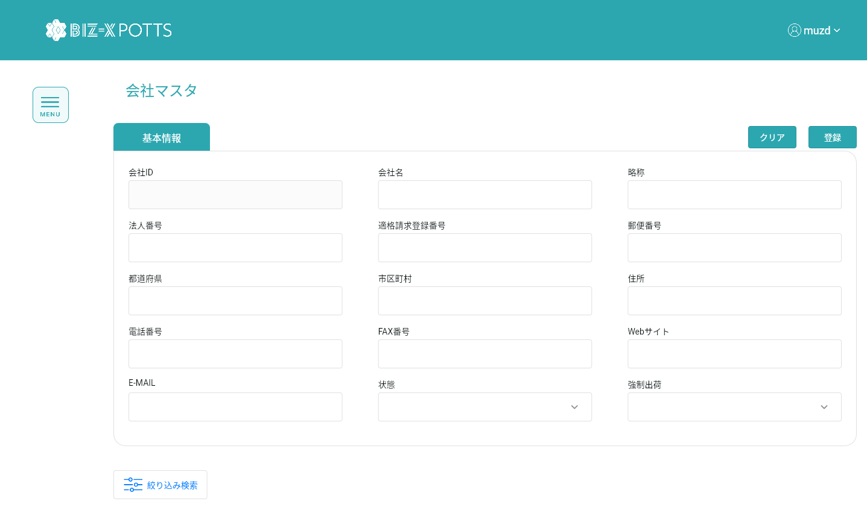
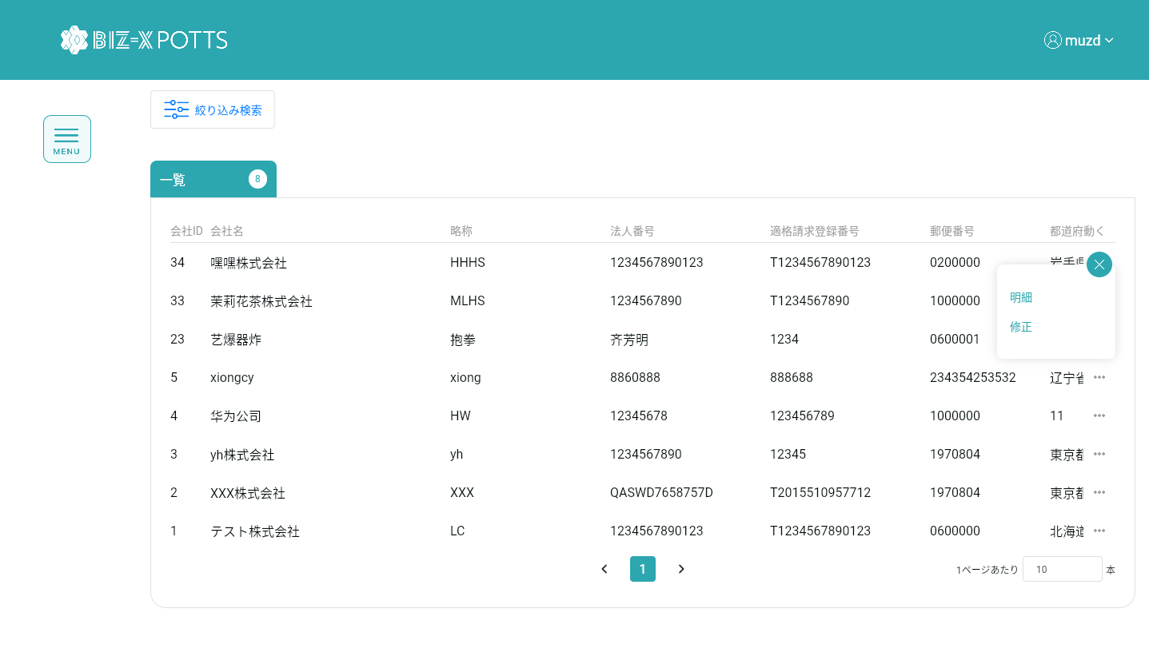
申し込み流れ
6.会社情報補足
①申し込み会社の基本情報入力
（会社、管理者名だけ）
②二重認証実施
③プラン選定
④Stripe決済
・決済済みの通知の時、URLと自動送信両方
・身に覚えのない場合、解約
⑤運用開始
（ログイン、と利用メッセージ）
⑥会社情報補足
（Potts内の会社マスタで管理）

Slide 9
申し込み流れ

Slide 10
申し込み流れ

Slide 11
申し込み流れ

